Slide 1

Enterprise Application Development
ASP.NET Web API

Slide 2
01
03
05
Respostas HTTP
Controller
Arquitetura REST
02
04
Métodos HTTP
Projeto
T

Slide 3
Oque é?
T
ASP.Net Web API é um framework que facilita a construção de serviços REST HTTP que alcançam uma grande variedade de clientes incluindo Mobile, Browsers e aplicações locais. É a plataforma ideal para construção de serviços REST baseados em .Net

Slide 4
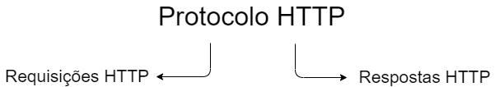
Oque é? HTTP
T
Como você já pode ver, toda página que acessamos na internet inicia com o texto “HTTP”. O HTTP (Hypertext Transfer Protocol, RFC 2616) é o protocolo responsável por fazer a comunicação entre o cliente e o servidor. Dessa forma, a cada “solicitação” feita, o HTTP responde se você obteve sucesso, se não, se há algum erro na página, etc. Veremos mais disso daqui a pouco.

Slide 5
01
Arquitetura REST
T
1

Slide 6
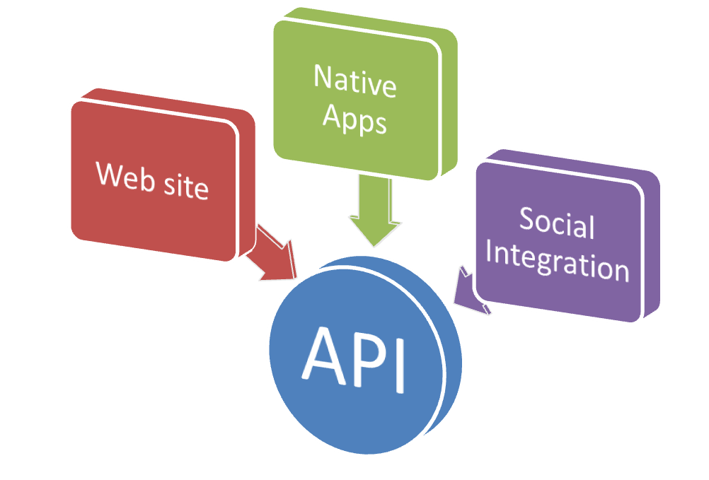
Origem
T
1
Os conceitos do REST foram submetidos à tese de doutorado de Roy Fielding nos anos 2000, onde o princípio fundamental é usar o protocolo HTTP para comunicação de dados.
No universo da programação, o REST — Representational State Transfer — tem o objetivo de definir características fundamentais para o desenvolvimento de aplicações Web, que só funciona da maneira como conhecemos graças a essas práticas.

Slide 7
Vantagens
T
4
A arquitetura REST é simples e fornece acesso aos recursos para que o cliente REST acesse e renderize os recursos no lado do cliente. No estilo REST, URI ou IDs globais ajudam a identificar cada recurso.
Os benefícios mais conhecidos dessa prática são a facilidade de execução, o alto aproveitamento da infraestrutura web e um formato de aprendizado descomplicado.
Esta arquitetura usa várias representações de recursos para representar seu tipo, como XML, JSON, Texto, Imagens e assim por diante.
Vale ressaltar que o REST não se limita a solicitações e respostas de registros. Também é possível inserir um novo registro ou deletar um já existente.

Slide 8
T
1
REST
RESTful
Representa um apanhado de princípios de arquitetura
Representa a condição de um sistema específico em aplicar os conceitos de REST
Embora possam gerar certa confusão, os dois termos revelam o mesmo propósito. Sendo assim, podemos dizer que sistemas que utilizam determinações REST são chamados de RESTful.

Slide 9
02
Metodos HTTP
T
2

Slide 10
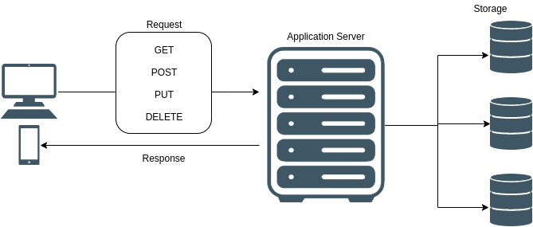
Metodos HTTP
T
8 Métodos disponíveis:
GET
POST
PUT
DELETE
TRACE
HEAD
OPTIONS
CONNECT
2
Quando estamos navegando na web, a todo momento o nosso navegador está enviando requisições para um servidor e o servidor, por sua vez, nos devolve uma resposta em um formato específico ou realiza uma ação de acordo com o que pedirmos para ele fazer.

Slide 11
GET
T
2
O método HTTP GET é usado para recuperar os dados, ele solicita uma representação do recurso especificado. Solicitações usando GET devem ser usadas apenas para solicitar dados (não devem incluir dados).
No caso do método HTTP Get, a API da Web pode estar esperando alguns dados do cliente, mas o objetivo principal do método GET é buscar ou recuperar dados do servidor. Se você deseja implementar algum tipo de funcionalidade de pesquisa, a API da Web pode esperar que alguns dados filtrem os resultados. Nesse caso, os clientes precisam enviar os dados.

Slide 12
POST
T
2
A solicitação POST é usada para fazer uma nova entrada no banco de dados. Não é apenas específico para um banco de dados, sempre que você quiser criar um novo recurso em sua aplicação, então você precisa usar o método POST.
O que significa adicionar um novo recurso? Isso significa se você deseja adicionar um novo funcionário ou deseja adicionar um novo produto. Então, aqui o conceito principal não é o banco de dados, o conceito principal é adicionar um novo recurso..

Slide 13
PUT
T
2
PUT também é um dos verbos HTTP. O método PUT é usado para atualizar todas as propriedades do recurso atual no banco de dados. O que isto significa? Por exemplo, temos uma tabela chamada Product em nosso banco de dados. Se quisermos atualizar todas as propriedades de um determinado produto (ou seja, recurso atual), precisamos usar PUT HTTP Request.
Portanto, sempre que você quiser atualizar todas as propriedades (coluna) de um recurso (registro existente no banco de dados), precisará usar o método PUT. Você não pode adicionar um novo recurso usando o método PUT

Slide 14
DELETE
T
2
O método DELETE é usado para excluir o recurso do banco de dados. Isso significa que você está removendo ou excluindo uma entidade existente de seu banco de dados. Em aplicativos modernos, usamos dois conceitos para exclusão. Um é Soft Delete e outro é Hard Delete.
Soft Delete: Na sua tabela, se você tiver alguma coluna como IsDeleted ou IsActive, ou algo semelhante a isso e você quiser apenas atualizar essa coluna, não poderá usar o método Delete. Nesse caso, você precisa usar o método PATCH. Isso ocorre porque você não está excluindo o registro do banco de dados, apenas atualiza o registro.
Exclusão definitiva: Se você deseja remover a entidade existente da tabela, você precisa usar o método DELETE. Por exemplo, Excluir um produto existente da tabela Produto no banco de dados etc.

Slide 15
03
RESPOSTAS HTTP
T
3

Slide 16
CLASSES HTTP
T
3
Como existem várias respostas que o servidor pode dar para alguém que acessa uma página na web, há classes de status, que são divisões do que cada resposta representa. Em seguida, elas costumam vir acompanhadas de mais dois números para especificar ainda melhor o que cada código significa.

Slide 17
Classe de status 1XX - informativa
T
3
Simplesmente indica que a solicitação foi recebida e que o servidor está pronto para dar continuidade ao processo. Portanto, não representam um erro.
Códigos mais comuns:
100 Continuar;
101 Mudando protocolos.

Slide 18
Classe de status 2XX - Sucesso
T
3
Essa classe indica que a solicitação foi recebida, entendida e que será processada com êxito pelo servidor. Assim, são as respostas http para sucesso. Ou seja, tudo correu bem na transação.
Códigos mais comuns:
200 OK;
201 Criado;
202 Aceito;
203 não-autorizado;
204 Nenhum conteúdo;

Slide 19
Classe de status 3XX - Redirecionamento
T
3
Indica que você será redirecionado a outra página. Isso acontece, por exemplo, quando a URL que você pesquisou foi alterada, mas o administrador do site te redireciona para a página atual. Dessa forma, surgem os erros 3XX.
Códigos mais comuns:
300 Múltipla escolha;
301 Movido Permanentemente;
302 Encontrado;
304 Não modificado;
307 Redirecionamento temporário.

Slide 20
Classe de status 4XX – Erro do cliente
T
3
Esse status indica que o servidor não conseguiu processar a solicitação porque o cliente a fez de forma errada ou que não dependa dele, como por exemplo uma página excluída.
Códigos mais comuns:
400 Requisição inválida;
401 Não autorizado;
403 Proibido;
404 Não encontrado;
405 Método não permitido;
408 Tempo de requisição esgotou;
409 Conflito;

Slide 21
Classe de status 5XX – Erro do servidor
T
3
Esse status indica que, por um erro do servidor, a sua solicitação não pode ser atendida. Na maioria das vezes está relacionada a permissões dos arquivos ou pastas de software.
Códigos mais comuns:
500 Erro interno do servidor;
501 Não implementado;
502 Bad Gateway;
503 Serviço indisponível;
504 Gateway Time-Out;
505 HTTP Version not supported.

Slide 22
04
Projeto
T
05
Controller

Slide 23
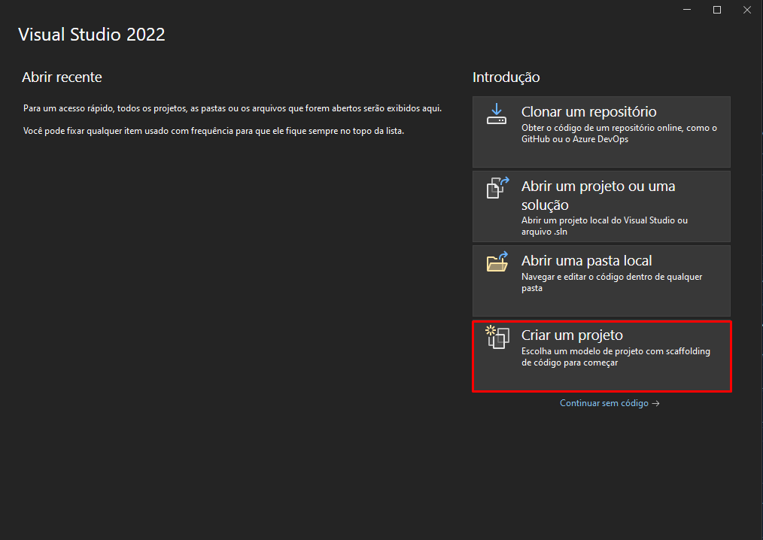
Após abrir o Visual Studio vá em “Criar um projeto”

Slide 24
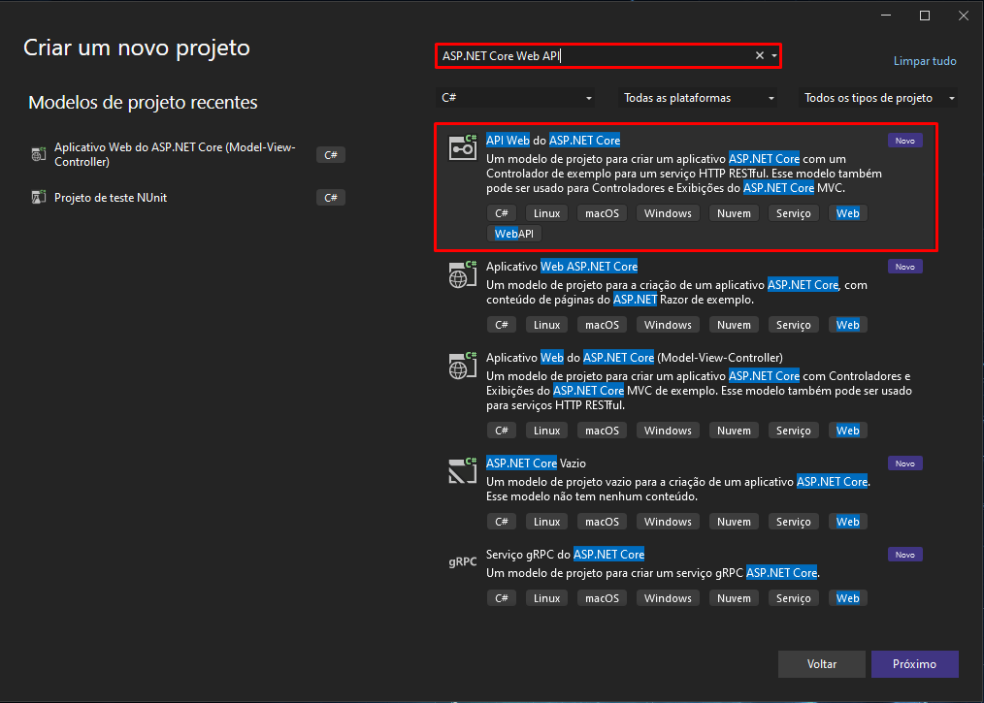
Na aba de Criar u, movo projeto, procure a opção “API Web do ASP.NET Core”

Slide 25
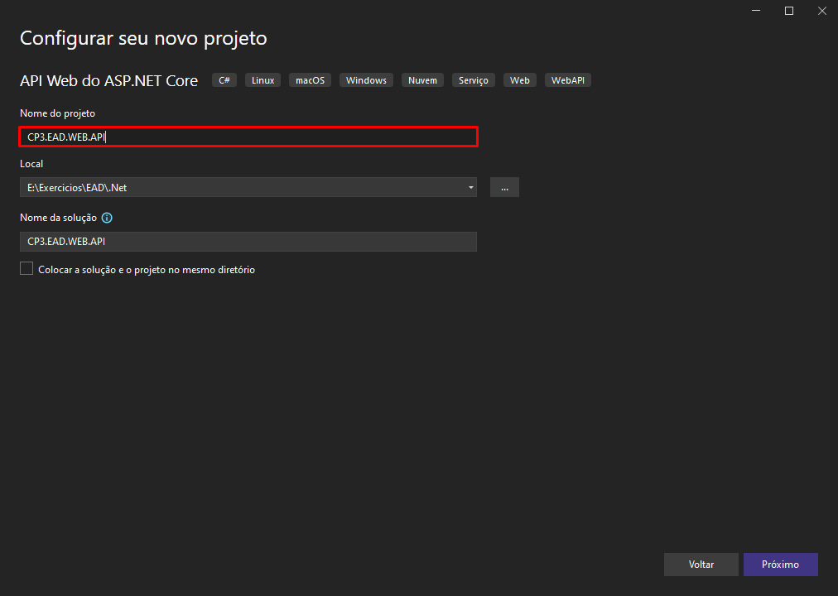
Coloque o nome do seu projeto

Slide 26
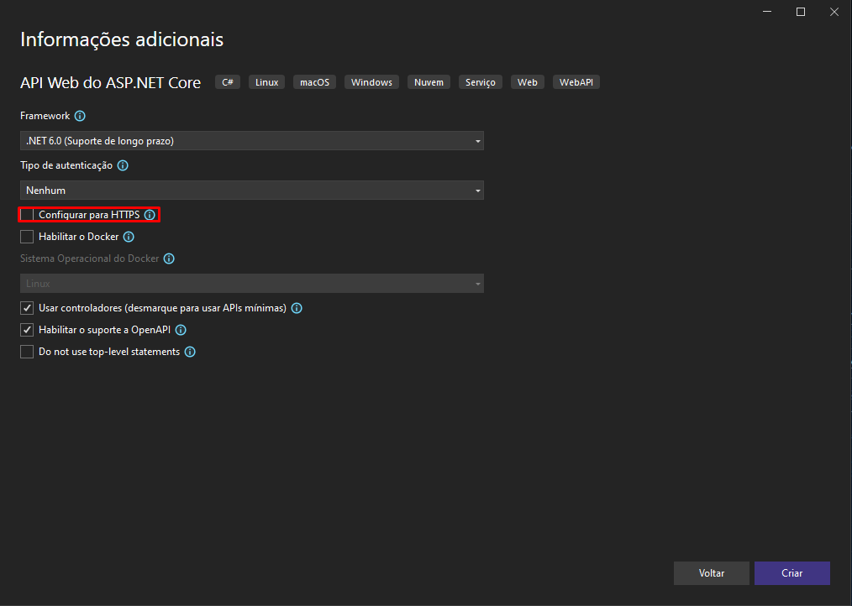
Desmarque a opção configurar para HTTPS

Slide 27
05
Controller

Slide 28
Obrigado!
T
Gabriel de Nicola Gonçalves RM 88803
Gustavo de Souza Nascimento RM 88804
João Victor Deziderio RM 88805
Nathan Pagliari Augusto RM 88806

